Slide 1
Audit Carrefour
Magasin: Sfax El Jadida
Le 15 juin 2017
Mme Meriam CHOUCHENE

Slide 2
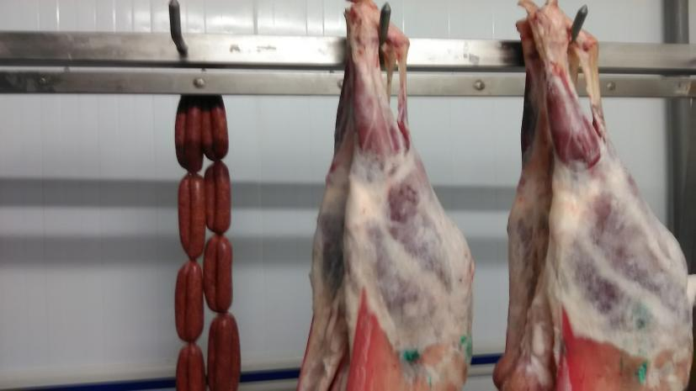
Boucherie: Absence De séparation entre les produits finis et la matière première dans la chambre froide

Slide 3
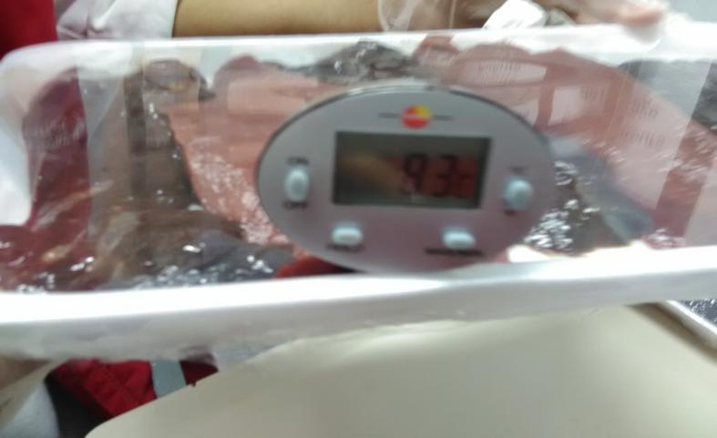
Boucherie: La température des abats en cours de mise en emballage est élevée 8,3°C > 3)c;

Slide 4
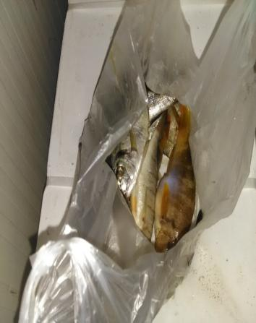
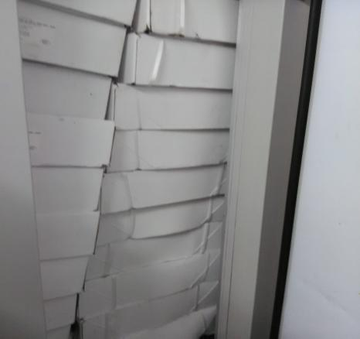
Boucherie: Stockage des paquets de filets de bacalao dans la chambre froide des produits finis et dans le local déchets.
Stockage des poissons frais à ce niveau

Slide 5
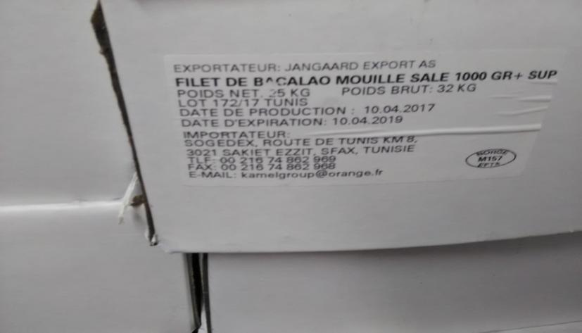
Boucherie: Absence de la mention des conditions de stockage sur l’étiquette du fournisseur des filets de bacalao

Slide 6
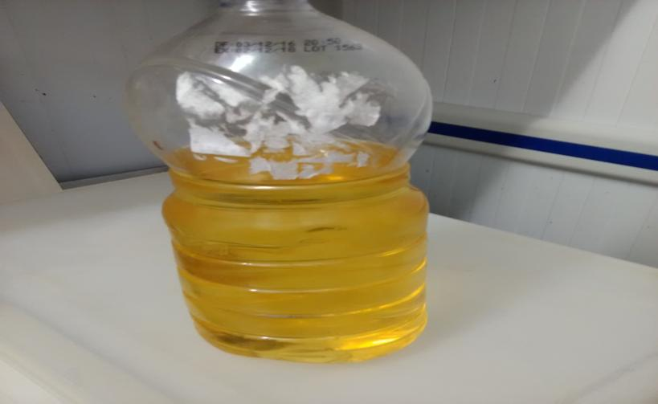
Boucherie: Absence d’étiquette sur la bouteille d’huile utilisé pour les boyaux

Slide 7
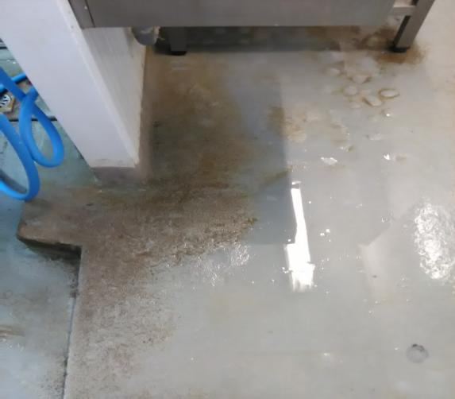
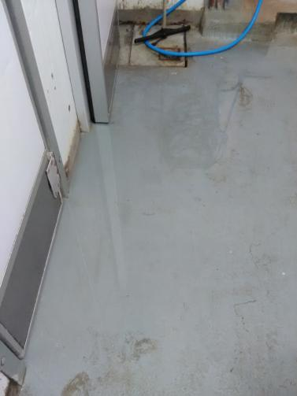
Boucherie: Stagnation d’eau au sol du laboratoire issue de la salaison des filets de bacalao

Slide 8
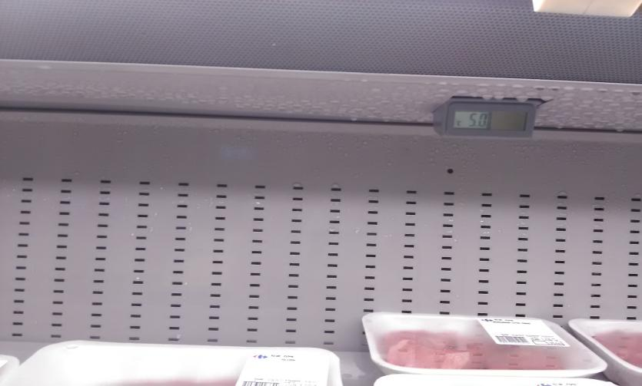
Boucherie: condensation d’eau sur le meuble volaille LS

Slide 9
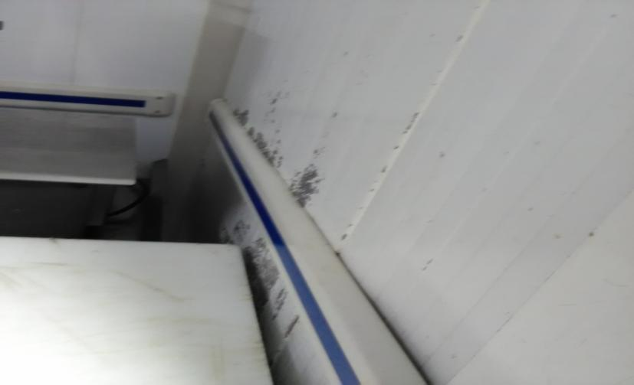
Boucherie: le revêtement mural du laboratoire est écaillé

Slide 10
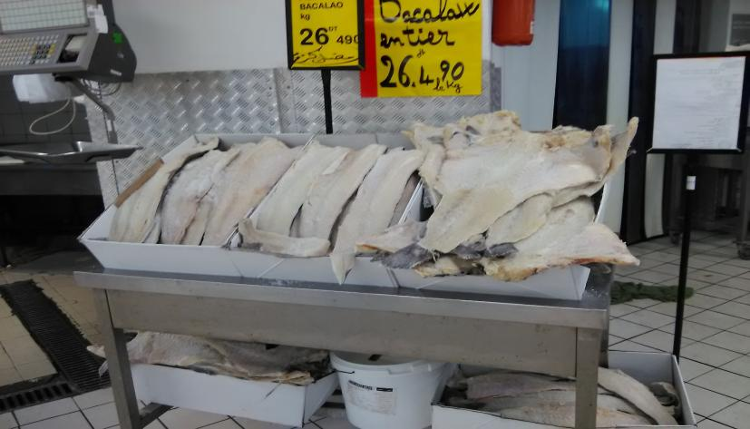
Poissonnerie: Exposition des filets de bacalao déconditionnés du froid sur des cartons non aptes au contact avec les aliments

Slide 11
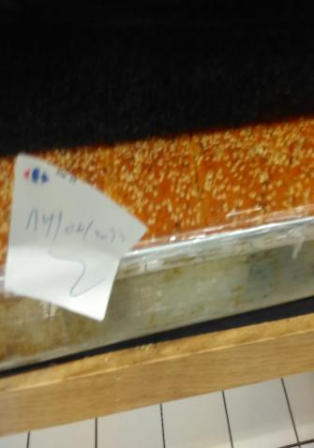
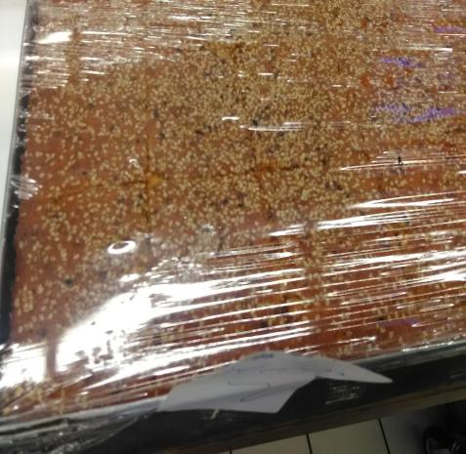
Absence de mentions obligatoires pour le produit vendu en vrac (la Basboussa)

Slide 12
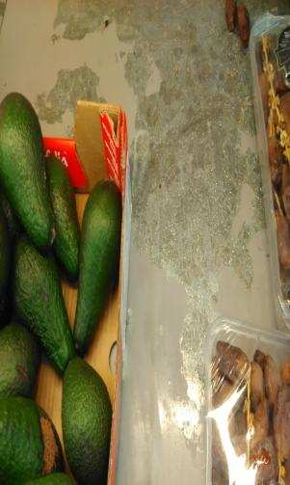
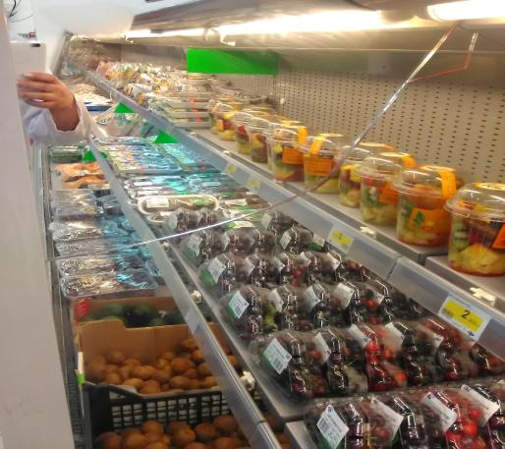
Le revêtement du meuble est écaillé.
Un miroir décoratif est brisé

Slide 13
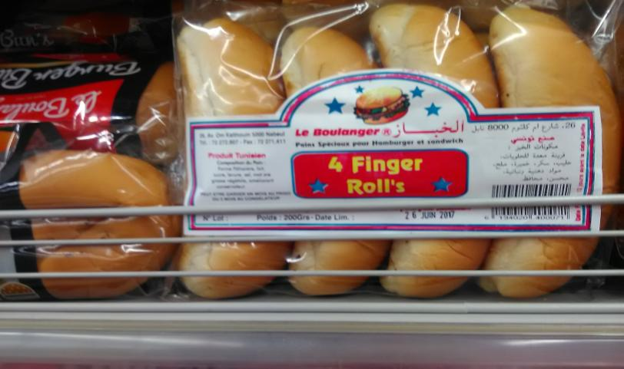
PLS: Exposition du produit à température ambiante contrairement à ce qui est indiqué sur l’étiquette (froid positif ou négatif)

Slide 14
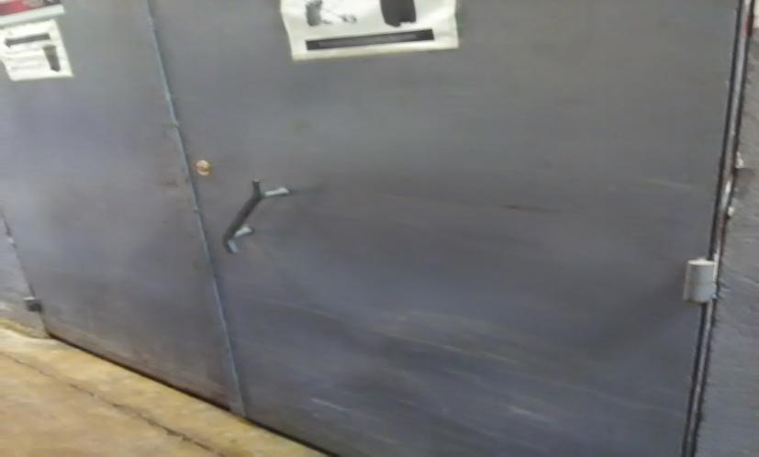
La porte du local déchet n’est pas étanche

Slide 15
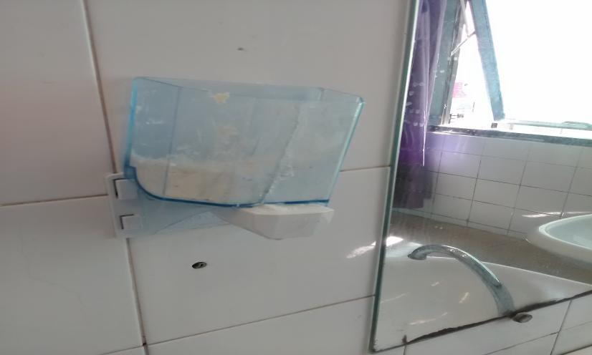
Absence de savon liquide dans les sanitaires hommes

